Slide 1

第三课
金属及其化合物

Slide 2


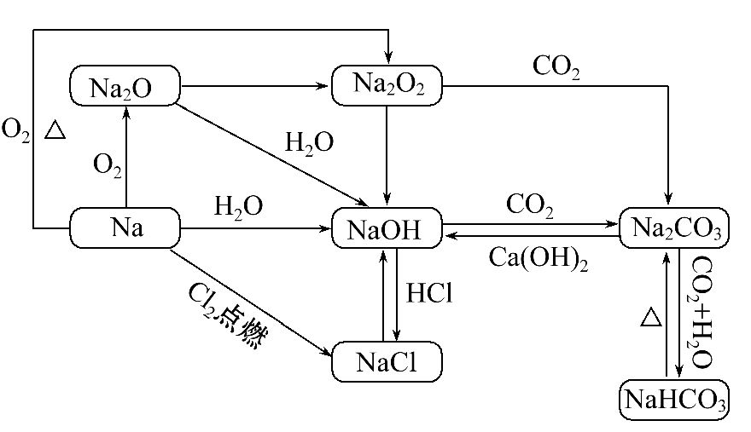
一、金属单质及其重要化合物的转化关系
1.钠及其重要化合物的转化关系：

Slide 3
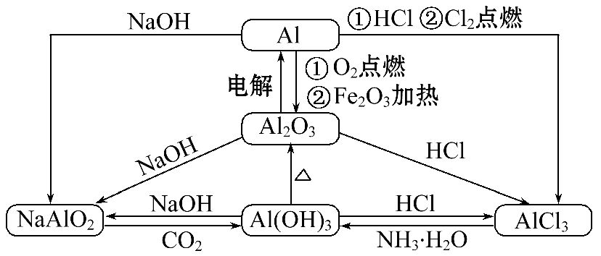
2.铝及其重要化合物的转化关系：

Slide 4
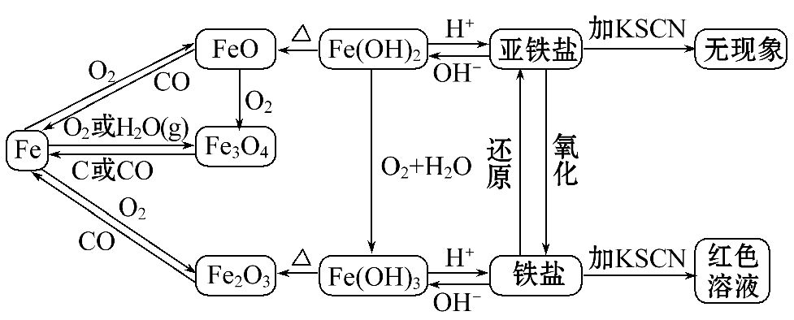
3.铁及其重要化合物的转化关系：

Slide 5
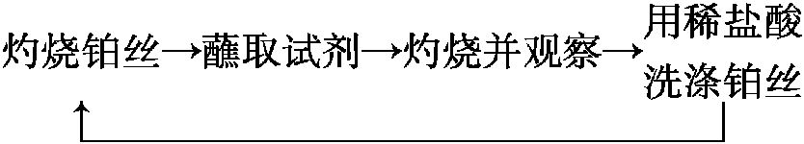
二、焰色反应
1.焰色反应的实验操作：

Slide 6
2.掌握两种金属及其离子的焰色反应：
(1)钠或钠离子——焰色反应呈黄色。
(2)钾或钾离子——焰色反应呈紫色(透过蓝色钴玻璃观察)。

Slide 7
考点一 金属及其化合物的重要性质
1.(2015·山东高考改编)进行化学实验时应强化安全意识。下列做法正确的是( )
A.金属钠着火时使用泡沫灭火器灭火
B.用试管加热碳酸氢钠固体时使试管口竖直向上

Slide 8
C.少量浓硫酸溅到皮肤上时立即用稀氢氧化钠溶液冲洗
D.铁在氧气中的燃烧实验中，在集气瓶底部铺上一层细砂

Slide 9
【解析】选D。金属钠与泡沫灭火器中的水反应，生成氢气，氢气可燃烧甚至爆炸，金属钠着火应该用沙土盖灭，A错误；加热碳酸氢钠固体有水生成，如果试管口竖直向上，水倒流会使试管炸裂，B错误；少量浓硫酸溅到皮肤上应该用大量水冲洗，最后涂上碳酸氢钠溶液，C错误；铺上一层细砂的目的是防止集气瓶炸裂，D正确。

Slide 10
2.下列说法正确的是( )
A.铜的化学性质活泼，不宜用铜制作盛放食品的器皿
B.铜的导电能力不如铝
C.铝是地壳中含量最多的金属元素
D.铁比铝更易锈蚀，是因为铁比铝更活泼

Slide 11
【解析】选C。A项，铜的化学性质较稳定，因此用铜制作器皿比较安全。B项，铜的导电能力比铝强。D项，铁不如铝活泼，但由于铁在潮湿的空气中易被氧化成较疏松的氧化膜Fe₂O₃，可加速锈蚀，而铝与空气中的O₂反应生成致密的Al₂O₃保护膜，避免内部的Al继续与O₂反应。

Slide 12
3.类推的思维方法在化学学习与研究中有时会产生错误结论，因此类推的结论最终要经过实践的检验，才能决定其正确与否，下列几种类推结论中错误的是
( )
①钠与水反应生成NaOH和H₂；所有金属与水反应都生成碱和H₂
②氢氧化铝加热能分解为金属氧化物和水；氢氧化镁、氢氧化铁也能加热分解生成金属氧化物和水

Slide 13
③碳酸钠、碳酸氢钠溶液均显碱性；钠盐溶液均能使酚酞变红
④钠和硫反应生成Na₂S；镁、铝、铁均能与硫直接化合生成相应的硫化物
A.①④ B.①③ C.②④ D.①②③

Slide 14
【解析】选B。铁与水蒸气反应生成Fe₃O₄和H₂，①错；不溶性氢氧化物加热均能分解生成金属氧化物和水，②正确；NaCl、Na₂SO₄溶液呈中性，加入酚酞不变红，③错；金属可以和硫直接化合生成硫化物，注意铁与硫反应生成FeS，④正确。

Slide 15
【名师点拨】金属及其化合物的重要性质
(1)有漂白性的淡黄色固体只有Na₂O₂。
(2)常见的能与水反应产生O₂的固体是Na₂O₂。
(3)常见的能与CO₂反应产生O₂的固体是Na₂O₂。
(4)常见的可溶于NaOH溶液的白色沉淀是Al(OH)₃，可溶于NaOH溶液的金属氧化物是Al₂O₃。

Slide 16


(5)在稀硝酸中不溶解的白色沉淀是BaSO₄和AgCl。
(6)试剂的滴加顺序不同，反应现象不同的常见反应
有：
① 和H⁺，②Al³⁺和OH⁻，③ 和H⁺。
(7)既能与酸也能与碱反应的常见盐有NaHCO₃、NH₄HCO₃、(NH₄)₂CO₃、Ca(HCO₃)₂等。
(8)能与水反应产生H₂的金属单质：Na、Mg(热水)、Fe(加热)。

Slide 17
考点二 金属及其化合物的相互转化
1.下列变化通过一步实验不能直接完成的是( )
A.Fe→Fe₃O₄
B.Al₂O₃→Al(OH)₃
C.Na₂O₂→NaOH
D.Fe(OH)₂→Fe(OH)₃

Slide 18
【解析】选B。A项反应为3Fe+4H₂O(g) Fe₃O₄+
4H₂；B项Al₂O₃难溶于水，也不与水反应，故不能一步实现；C项反应为2Na₂O₂+2H₂O====4NaOH+O₂↑；D项反应为4Fe(OH)₂+O₂+2H₂O====4Fe(OH)₃。
△
====

Slide 19
2.下列选项中，各物质能在溶液中进行相互转化的
是( )
A.Al Al₂O₃ Al(OH)₃
B.Na Na₂CO₃ NaOH
C.Fe FeCl₂ FeCl₃
D.Fe Fe₃O₄ Fe₂(SO₄)₃

Slide 20
【解析】选C。Na、Al是很活泼的金属，要获得这两种金属，只能采用熔融电解法冶炼，无法在溶液中进行，A、B错误；Fe₃O₄无法通过溶液中的反应获得，D错误；C项各物质可以通过溶液中的反应，进行相互转化。

Slide 21
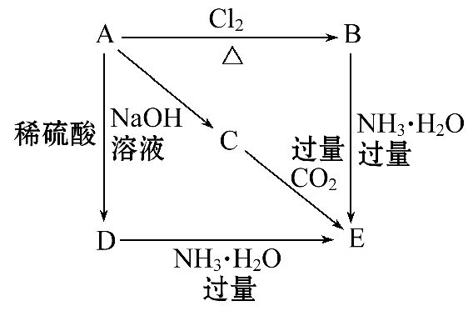
3.已知A为金属单质，以下各步反应的最后生成物E是白色沉淀。

Slide 22
(1)写出物质的化学式：
A________，C________，E________。
(2)写出各步反应的离子方程式(若不是离子反应，则写化学方程式)。
A→C：___________________________________。
C→E：___________________________________。
A→D：___________________________________。

Slide 23

【解析】中学阶段，既能与稀硫酸反应又能与氢氧化钠溶液反应的金属单质为Al，则B、C、D、E分别为AlCl₃、NaAlO₂、Al₂(SO₄)₃、Al(OH)₃。
答案：(1)Al NaAlO₂ Al(OH)₃
(2)2Al+2OH⁻+2H₂O====2 +3H₂↑
+CO₂+2H₂O====Al(OH)₃↓+
2Al+6H⁺====2Al³⁺+3H₂↑

Slide 24
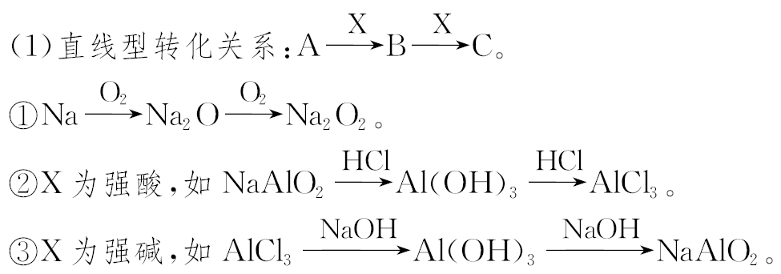
【名师点拨】常见金属及其化合物的重要转化关系

Slide 25
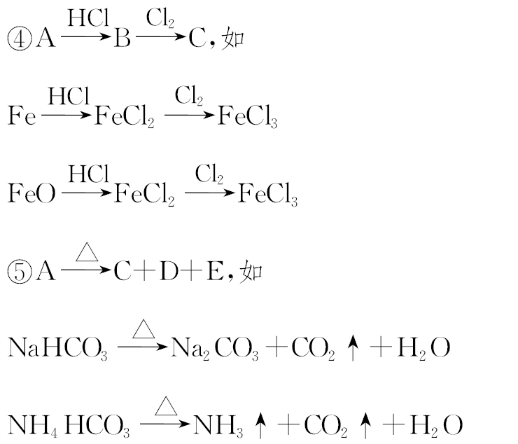

Slide 26
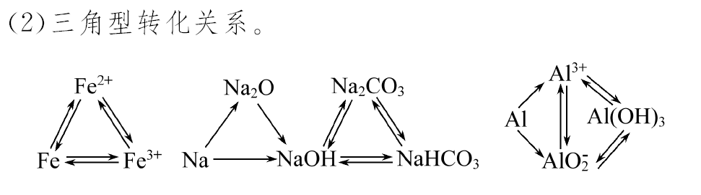

Slide 27
考点三 金属阳离子的检验
1.稀硫酸中加入适量铁粉，反应完全后再加入适量的NaOH溶液，放置片刻，整个过程中观察到的颜色变化是( )
A.无色、灰绿色、红褐色
B.无色、浅绿色、白色、灰绿色、红褐色
C.灰绿色、红褐色、蓝色
D.灰绿色、白色、浅绿色、灰绿色、红褐色

Slide 28
【解析】选B。H₂SO₄、FeSO₄、Fe(OH)₂和Fe(OH)₃依次为无色、浅绿色、白色和红褐色。

Slide 29
2.下列离子方程式和对应的颜色变化正确的是( )
A.Fe+2H⁺====Fe³⁺+H₂↑，产生无色气体，溶液变成黄色
B.2Fe²⁺+Cl₂====Fe³⁺+2Cl⁻，溶液由浅绿色变成黄色
C.Fe³⁺+3SCN⁻====Fe(SCN)₃，溶液由黄色变成红色
D.2Fe³⁺+Cu====2Fe+Cu²⁺，溶液由黄色变成蓝色

Slide 30
【解析】选C。铁与酸反应，生成Fe²⁺和氢气，溶液变为绿色，A项错误；Fe²⁺与Cl₂反应的离子方程式为2Fe²⁺+Cl₂====2Fe³⁺+2Cl⁻，B项错误；Fe³⁺与Cu反应的离子方程式为2Fe³⁺+Cu====2Fe²⁺+Cu²⁺，D项错误。

Slide 31
3.甲、乙、丙、丁分别是Al₂(SO₄)₃、FeSO₄、NaOH、BaCl₂四种物质中的一种，若将丁溶液滴入乙溶液中，发现有白色沉淀生成，片刻沉淀由白色变为灰绿色又变为红褐色；将丁溶液滴入甲溶液，有白色沉淀生成，而将甲溶液滴入丁溶液时，无沉淀生成，据此可推断丙物质是( )
A.Al₂(SO₄)₃ B.BaCl₂
C.NaOH D.FeSO₄

Slide 32
【解析】选B。沉淀由白色变为灰绿色又变为红褐色，这说明该白色沉淀一定是氢氧化亚铁，因此丁和乙分别是硫酸亚铁和氢氧化钠中的一种；将丁溶液滴入甲溶液，有白色沉淀生成，而将甲溶液滴入丁溶液时，无沉淀生成，因此丁是氢氧化钠，甲是硫酸铝，乙是硫酸亚铁，则丙是氯化钡。

Slide 33
4.(2016·长白山高一检测)某溶液中含有较大量的Mg²⁺、Ag⁺、Ba²⁺3种阳离子，欲将3种离子逐一沉淀出来，下列加入试剂的顺序中，正确的是( )
①NaOH溶液、NaCl溶液、Na₂SO₄溶液
②NaOH溶液、Na₂SO₄溶液、NaCl溶液
③NaCl溶液、Na₂SO₄溶液、NaOH溶液
④NaCl溶液、NaOH溶液、Na₂SO₄溶液
A.①② B.③④ C.①③ D.②④

Slide 34
【解析】选B。欲将3种离子逐一沉淀出来，应先加入NaCl溶液，只和Ag⁺反应生成沉淀，然后再加入Na₂SO₄溶液或NaOH溶液，可分别与Ba²⁺和Mg²⁺反应生成沉淀，依次沉淀出来，所以③④都可以。

Slide 35
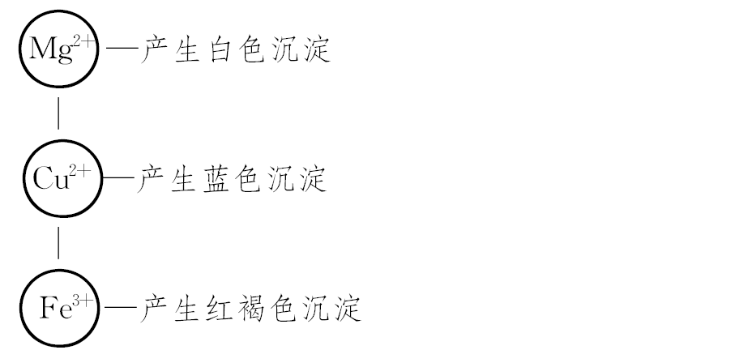
【名师点拨】常见金属阳离子的检验方法
1.NaOH溶液法：

Slide 36
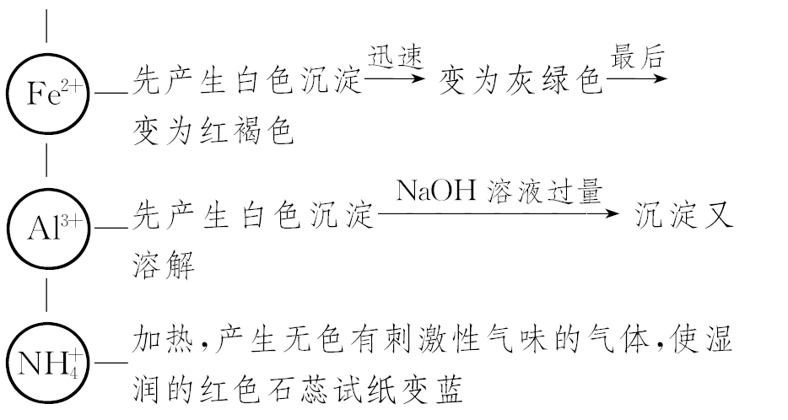

Slide 37
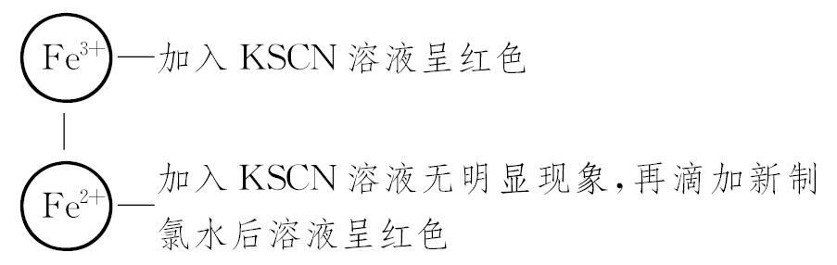
2.KSCN溶液法：

Slide 38
3.焰色反应法：
Na⁺：火焰呈黄色；K⁺：火焰呈紫色(透过蓝色钴玻璃观察)。

